Slide 1
Play Maker
국민대학교 소프트웨어학부 캡스톤 1팀

Slide 2
목차
서비스 소개
프로젝트 동기
서비스 설명 및 구성
다른 서비스와의 차별점
개발
역할 분담
개발 연혁

Slide 3
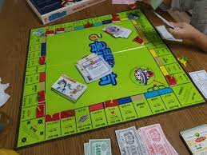
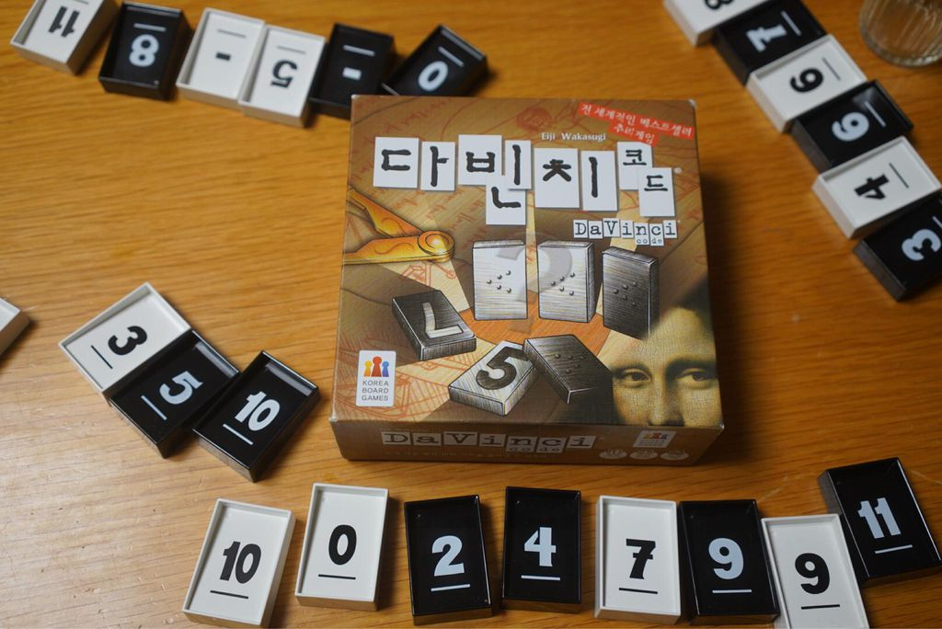
보드게임
주사위로 땅을사서 통행료를 받는 부르마블
공유하는 패를 보고,전략적으로 자신의 손패를 털어서
승리하는 다빈치 코드

Slide 4
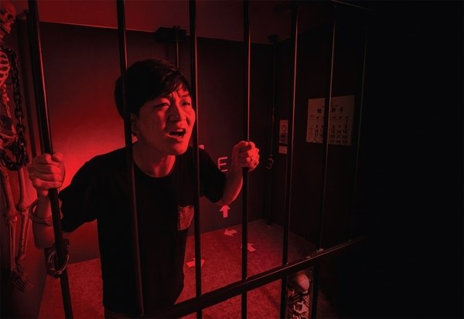
방탈출
각자의 방에 알맞게, 퍼즐을 맞추고
문제를 하나하나 해결해 방을 탈출

Slide 5

추리카페
한 사건의 역할을 부여받고, 알리바이를 조작하고, 추리하며 범인을 찾는 추리 게임

Slide 6
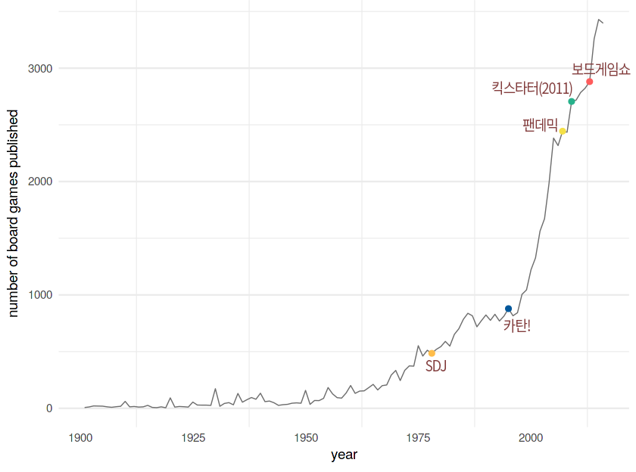
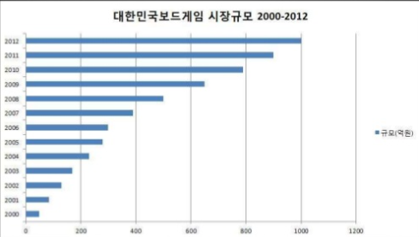
시장 규모
점점 증가하는 추세로 지금까지도 무서운기세로 증가중

Slide 7

보드게임, 추리카페, 방탈출
이것들의 공통점 …?
여러사람이 필요한 오프라인 시스템

Slide 8
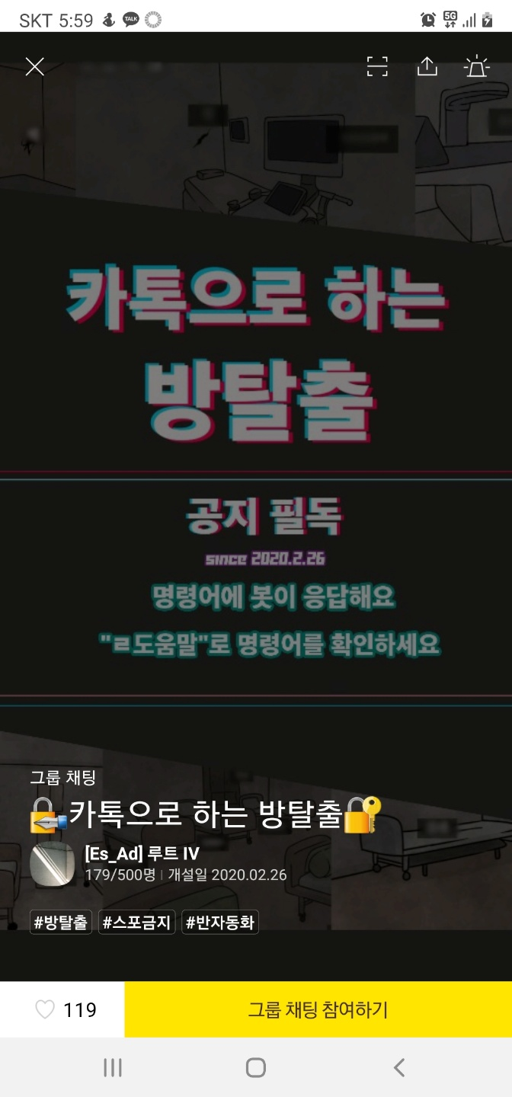
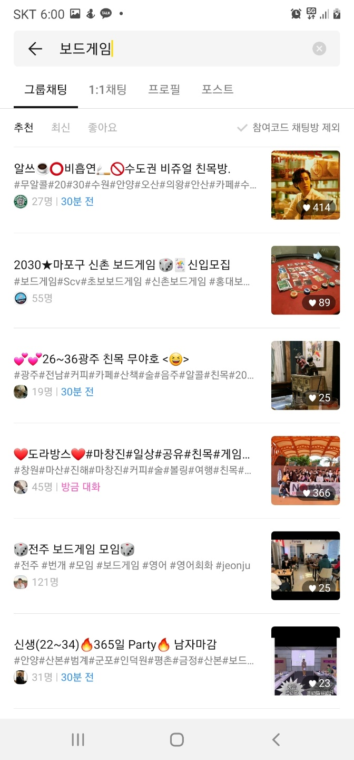
떨어지는 접근성...
소규모의 카페 or 커뮤니티
선택받은 사람만이 즐길 수 있음
오픈카톡은 신상이 확실하지 않아 불안

Slide 9
플레이메이커
쉽고, 빠르고, 편하게 모임을 주도해 오프라인 시스템을 즐김
왜 하필 플레이메이커 인가요?
편하게 플레이 할 수 있는 서비스를 제공
이용자가 게임의 플레이메이커

Slide 10
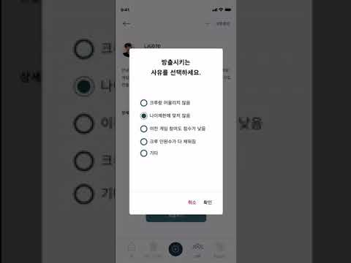
서비스 소개

Slide 11
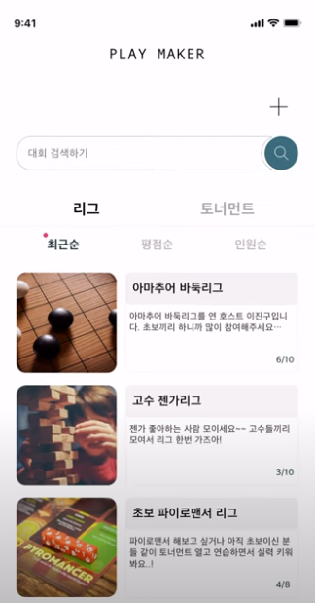
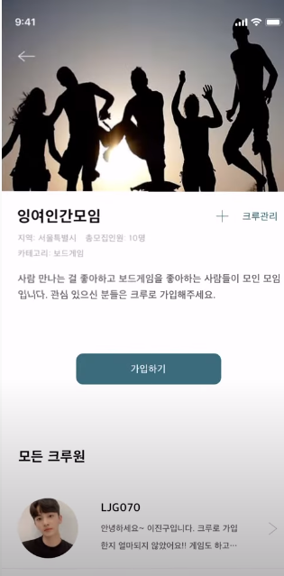
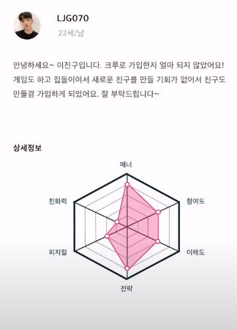
차별점 ?
마음이 맞는 사람과 모이는 크루
리그/대회 기능
서로의 능력을 평가해주는 스탯

Slide 12
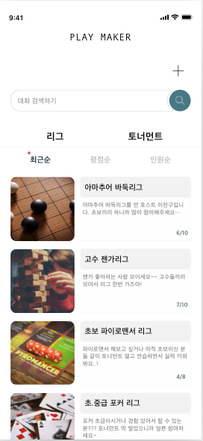
차별점 ?
대회/리그 서비스
소비자의 승부욕을 자극

Slide 13
차별점 ?
크루 서비스
마음 맞는 인연 만들기

Slide 14
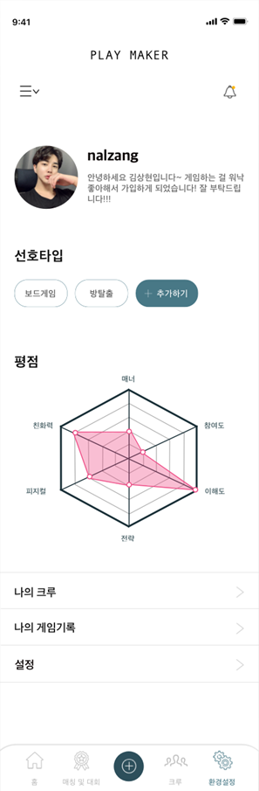
차별점 ?
스탯
소비자의 인정받고 싶은 욕구를 자극

Slide 15
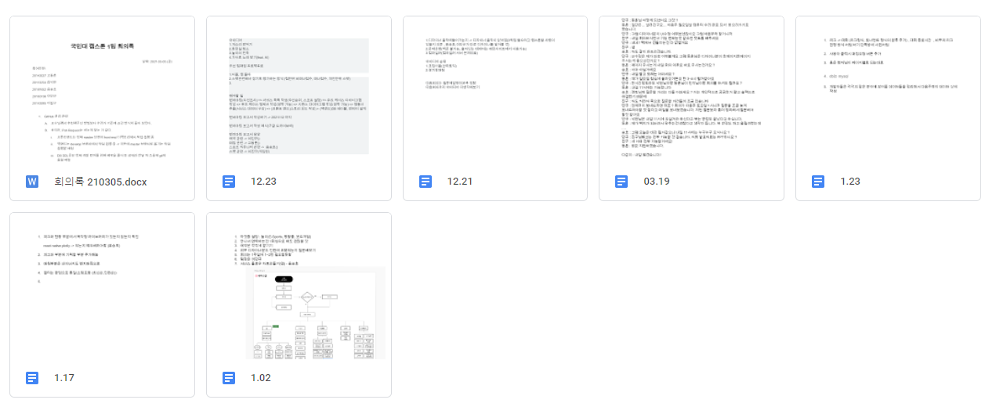
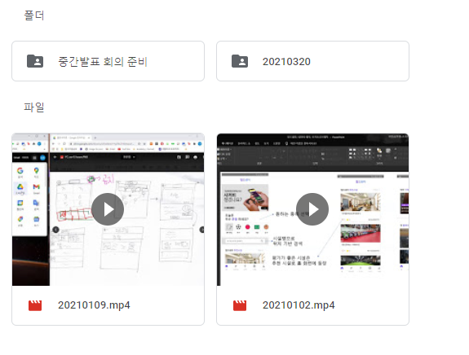
개발 연혁
20년 12월 ~ 1월 초반
아이디어 회의 및 아이템 결정
기능별 벤치마킹
유즈케이스
어플 플로우 챠트
레이아웃

Slide 16
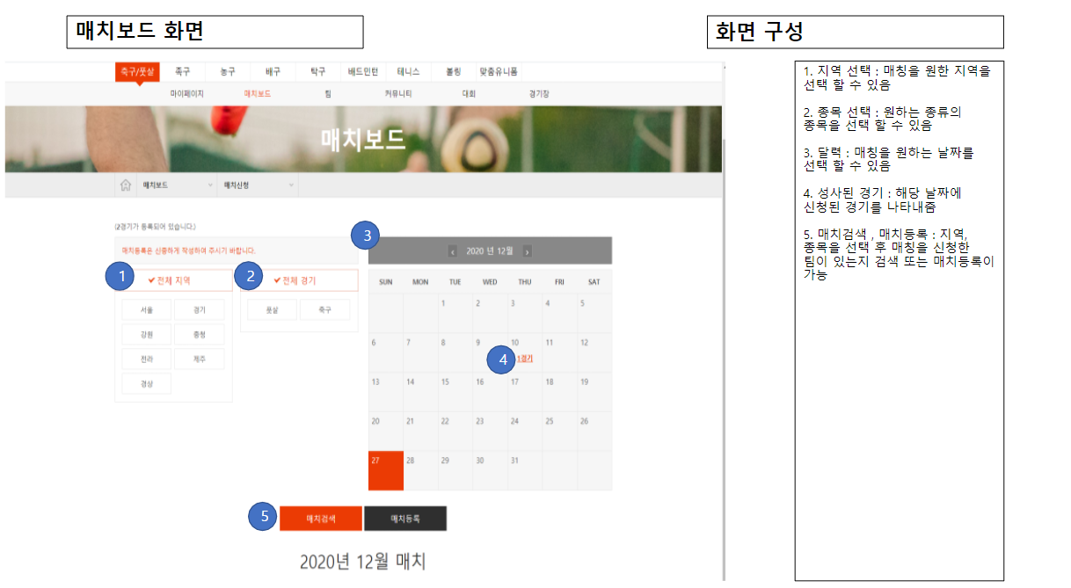
개발 연혁
20년 1월 초반~ 1월 중반
아이디어 회의 및 아이템 결정
기능별 벤치마킹
유즈케이스
어플 플로우 챠트
레이아웃
예약, 매칭시스템, 커뮤니티, 상태창 관련 기능 조사

Slide 17
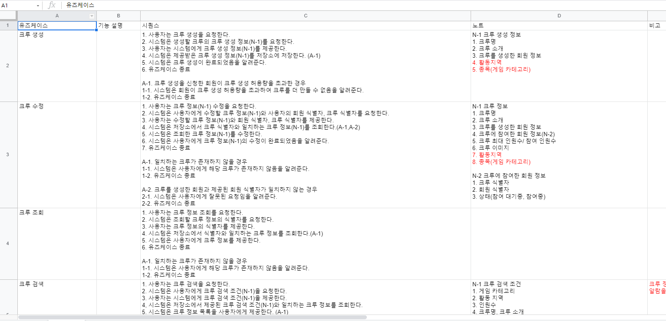
개발 연혁
1월 중반~ 2월 초반
아이디어 회의 및 아이템 결정
기능별 벤치마킹
유즈케이스
어플 플로우 챠트
레이아웃

Slide 18
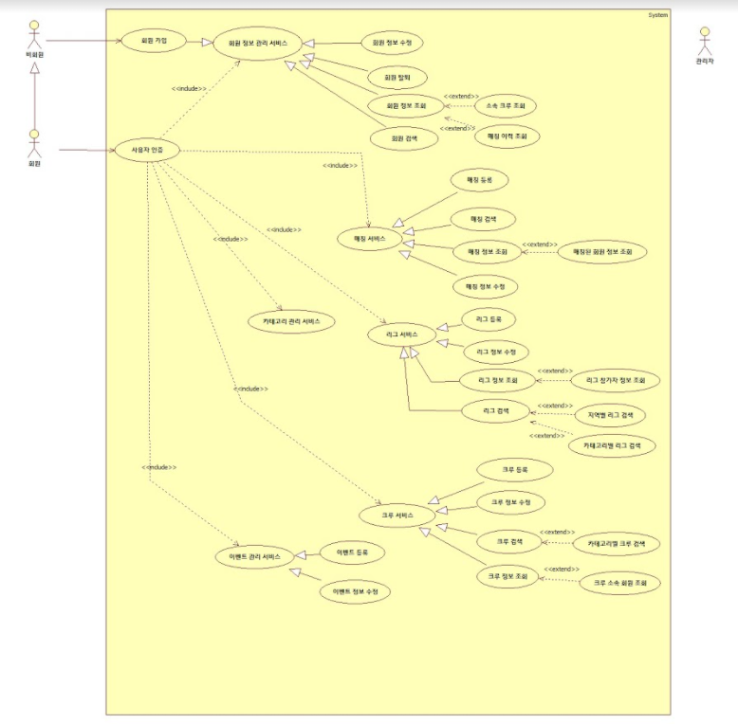
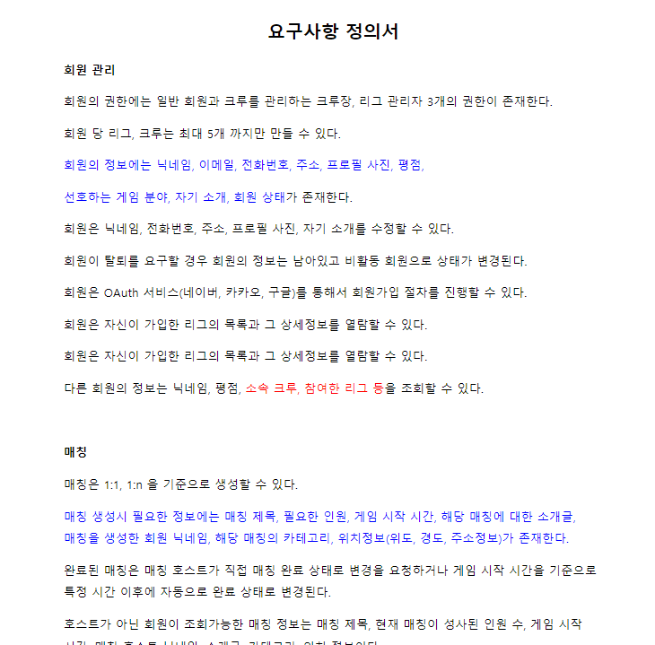
개발 연혁
1월 중반~ 2월 초반
아이디어 회의 및 아이템 결정
기능별 벤치마킹
유즈케이스
어플 플로우챠트
레이아웃

Slide 19
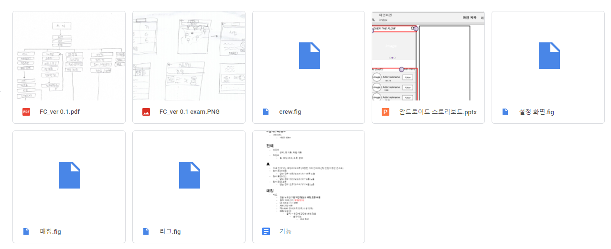
개발 연혁
2월 초반~ 2월 중반
아이디어 회의 및 아이템 결정
기능별 벤치마킹
유즈케이스
어플 플로우챠트
레이아웃

Slide 20
개발 연혁
2월 중반~3월 초반
아이디어 회의 및 아이템 결정
기능별 벤치마킹
유즈케이스
어플 플로우 챠트
레이아웃

Slide 21
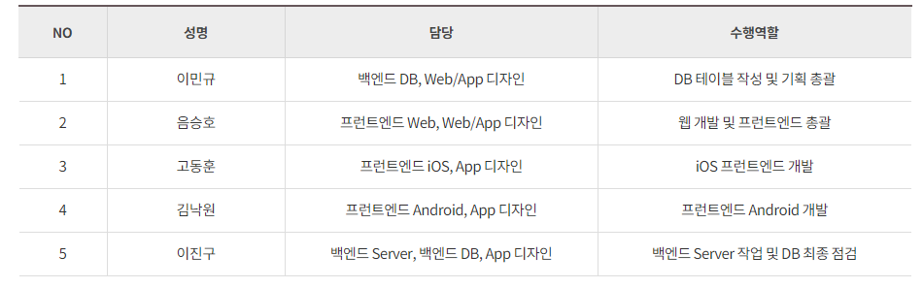
과제 역할분담

Slide 22
궁극적인 목표
상용화
오프라인 매장과의 제휴로 양질의 컨텐츠

Slide 23
도움 받은점
음승호(프론트앤드) : 프로젝트의 구조, 상태관리
팀 : 현 진행상황과 실무와의 비교

